Slide 1
Stadtteilarbeit in Graz Und Perspektiven für Andritz

Slide 2
Stadtteilarbeit…
In den Einrichtungen der Stadtteilarbeit können sich Menschen begegnen, aktiv werden, helfen und Hilfe bekommen. Hier treffen sich Menschen aus der Nachbarschaft für verschiedenste Aktivitäten. Je nach den Standort ist Stadtteilarbeit ein einfaches Begegnungsangebt bis hin zu professionell betriebenen Einrichtungen.

Slide 3
Geschichte der STA
Ämterübergreifende Arbeitsgruppe
Koordination: Friedensbüro Graz
Integrative Stadtentwicklung, Präsidialabteilung, Stadtvermessungsamt
Sozialamt, Amt für Jugend und Familie
ABI, Schulzahnklinik und Integrationsreferat
Amt für Wohnungsangelegenheiten
Stadtpolizeikommando Graz

Slide 4
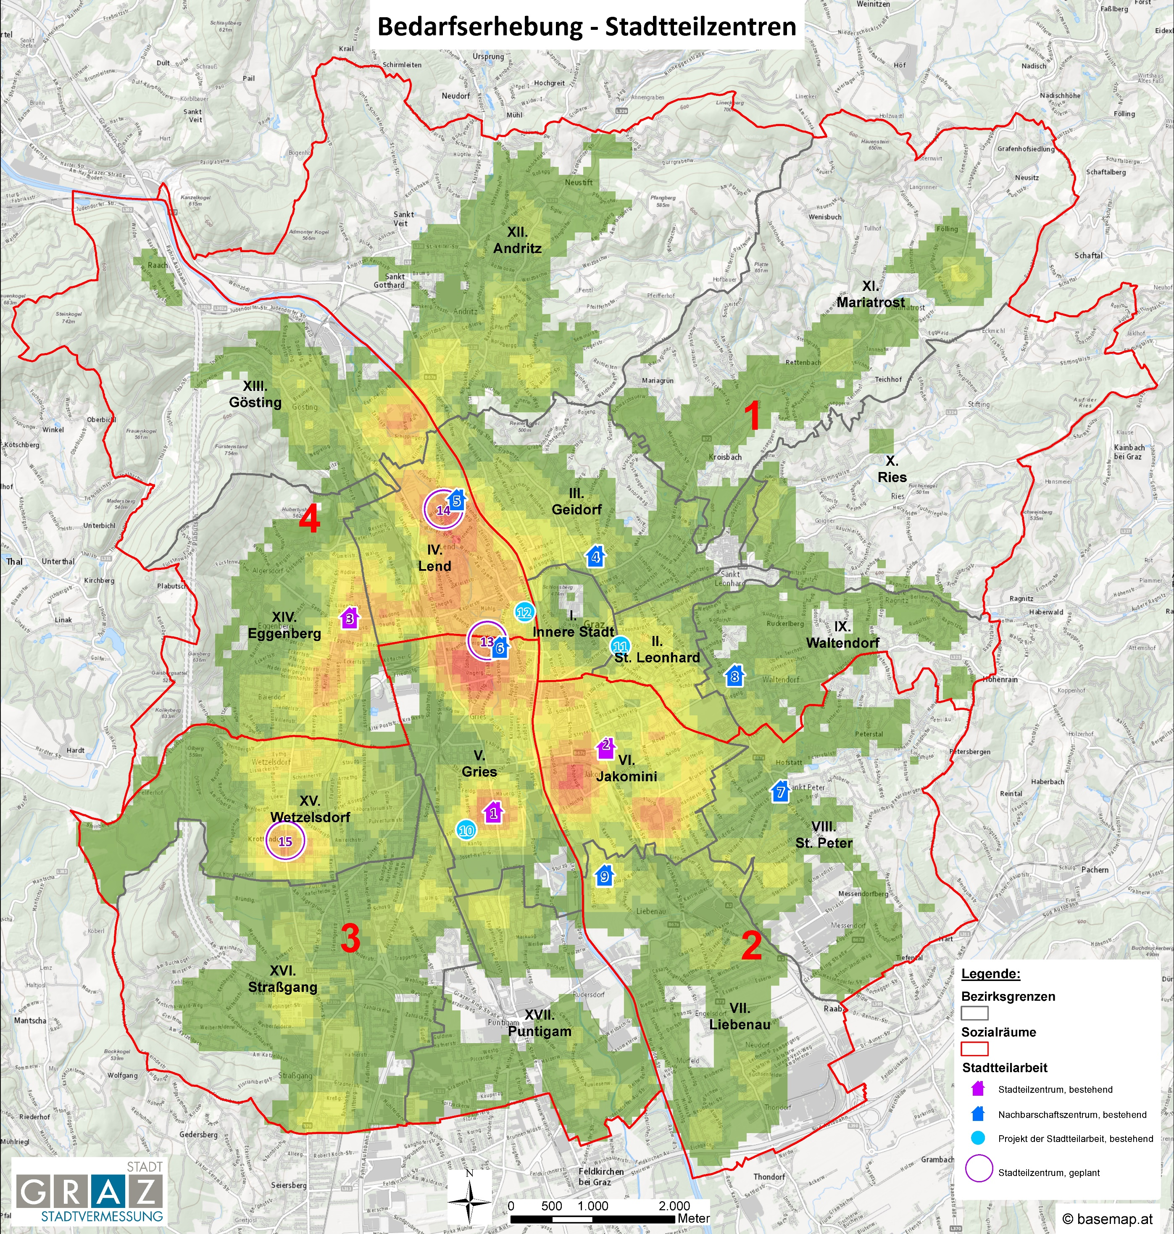

Slide 5
Beschlossen im Oktober 2015 abrufbar unter: https://www.graz.at/cms/dokumente/10259828_7763635/df52f17f/Leitbild_A4%20%28002%29__.pdf

Slide 6
Ziele der STA
Vernetzung der Akteure im Bereich.
Aktivierung von Nachbarschaften.
Beteiligungsprojekte
Brücke zu Angeboten der Stadt

Slide 7
Förderschienen der STA
Stadtteilzentren mit Aussenstellen max. € 150.000 pro Jahr
Nachbarschaftszentren (ausgehend vom Engagement von BürgerInnen) max. € 50.000 pro Jahr
Stadtteiltreffs (Betreut von professionellen Trägern) max € 15.000 pro Jahr
Stadtteilprojekte max. € 10.000 pro Jahr
(siehe: Kriterien der SIBET-Finanzierung 2022)

Slide 8
Stadtteilzentren
STZ Triesterstraße (Verein Illusions)
STZ Jakomini (SMZ Liebenau)
Außenstelle Grünanger
Außenstelle Harmsdorf
STA Eggenlend (WIKI)
STZ Lend (JUKUS)
Außenstelle NANET Floßlend
(STZ Straßgang/Wetzelsdorf)

Slide 9
Nachbarschaftszentren
Büro der Nachbarschaften (Stadtlabor),
Mehrgenerationenhaus Waltendorf,
Nachbarschaftszentrum St. Peter (WIKI),
Grätzelinitiative Margaretenbad
Cafe Jakomini

Slide 10
Stadtteiltreffs
Stadtteiltreff ERFA Gösting
Mein Tag – Praxisgemeinschaft und Platzltreff
Stadtteiltreff Ragnitz/Ries

Slide 11
https://www.friedensbuero-graz.at/stadtteilarbeit/

Slide 12
Perspektive Andritz
Heuer keine zusätzliche Einrichtung
Start als ehrenamtliche Einrichtung unter Nutzung öffentlicher Räumlichkeiten
Kleinere Projektförderung
Ein langsamer kleiner Start hilft, die eigenen Ressourcen abzuklären und herauszufinden, ob das Angebot den Bedarf der Menschen trifft und man selbst ausreichend Ressourcen hat.

